Slide 1
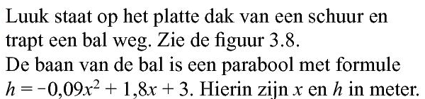
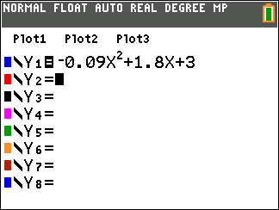
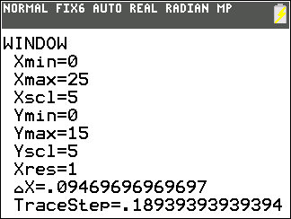
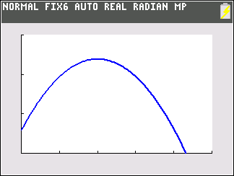
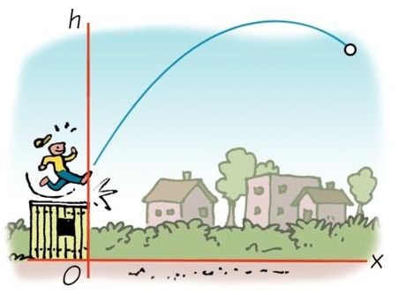
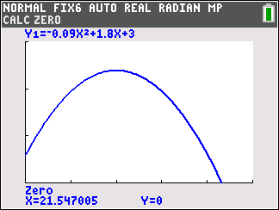


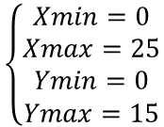








Opgave 7
$$h$$
a) Plot de grafiek.
( In een proefwerk wordt schets gevraagd )
Voer in:
$$O$$
$$x$$
$$Y_{1}=−0,09x^{2}+1,8x+3$$
$$\left\{\begin{aligned}Xmin=0 \\ Xmax=25 \\ Ymin=0 \\ Ymax=15\end{aligned}\right.$$
Vermeld het venster:
$$\left[0,25\right]x[0,15]$$
of
b) Hoe hoog is het schuurtje ?
Bij $x=0$ hoort een waarde van $h=3$
Het schuurtje is $3$ meter hoog.
c) Bereken op welke afstand van het schuurtje de bal op de grond komt.
Geef het antwoord in $dm$ nauwkeurig.
calc zero geeft
$$x≈21,547$$
De bal komt na $21,5$ meter op de grond.

Slide 2
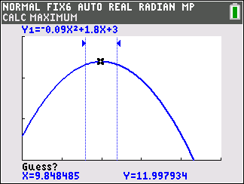
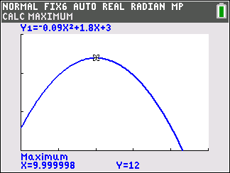
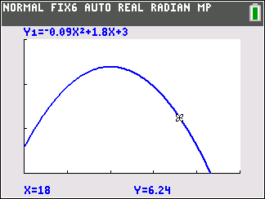








d) Bereken de maximale hoogte van de bal.
calc maximum geeft
$$x=10 en y=12$$
De maximale hoogte van de bal is $12$ meter.
e) Op 18 meter afstand van het schuurtje staat
$$≈21,5$$
een boom die 5 meter hoog is.
Luuk trapt de bal in de richting van de boom.
Onderzoek of de bal over de boom heen gaat.
$$5$$
calc value bij $x=18$ geeft
$$y=6,24$$
$$>5$$
$$18$$
De bal gaat over de boom heen.

